Slide 1
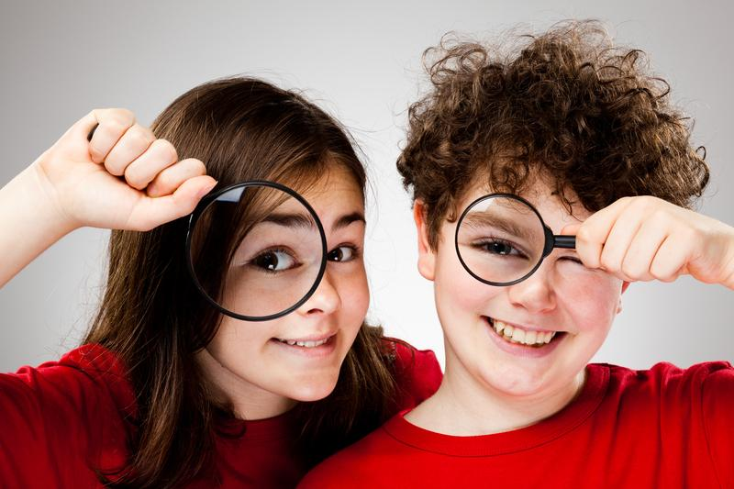
De brondetective

Slide 2
Een goudvis heeft een kort geheugen
van drie seconden.
A Waar
Niet waar B

Slide 3
Kauwgom blijft minimaal twintig jaar
in de natuur liggen.
A Waar
Niet waar B

Slide 4
Een vallende ster is geen ster.
A Waar
Niet waar B

Slide 5
Vleermuizen zijn blind.
A Waar
Niet waar B

Slide 6
Een kameleon verandert van kleur om
zich te camoufleren (schuilkleur).
A Waar
Niet waar B

Slide 7
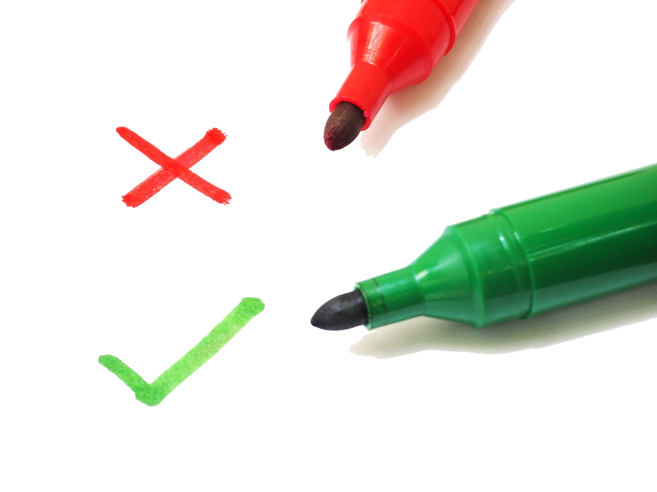
Bronnen beoordelen

Slide 8
Zoek uit of de stellingen kloppen of niet kloppen.

Slide 9
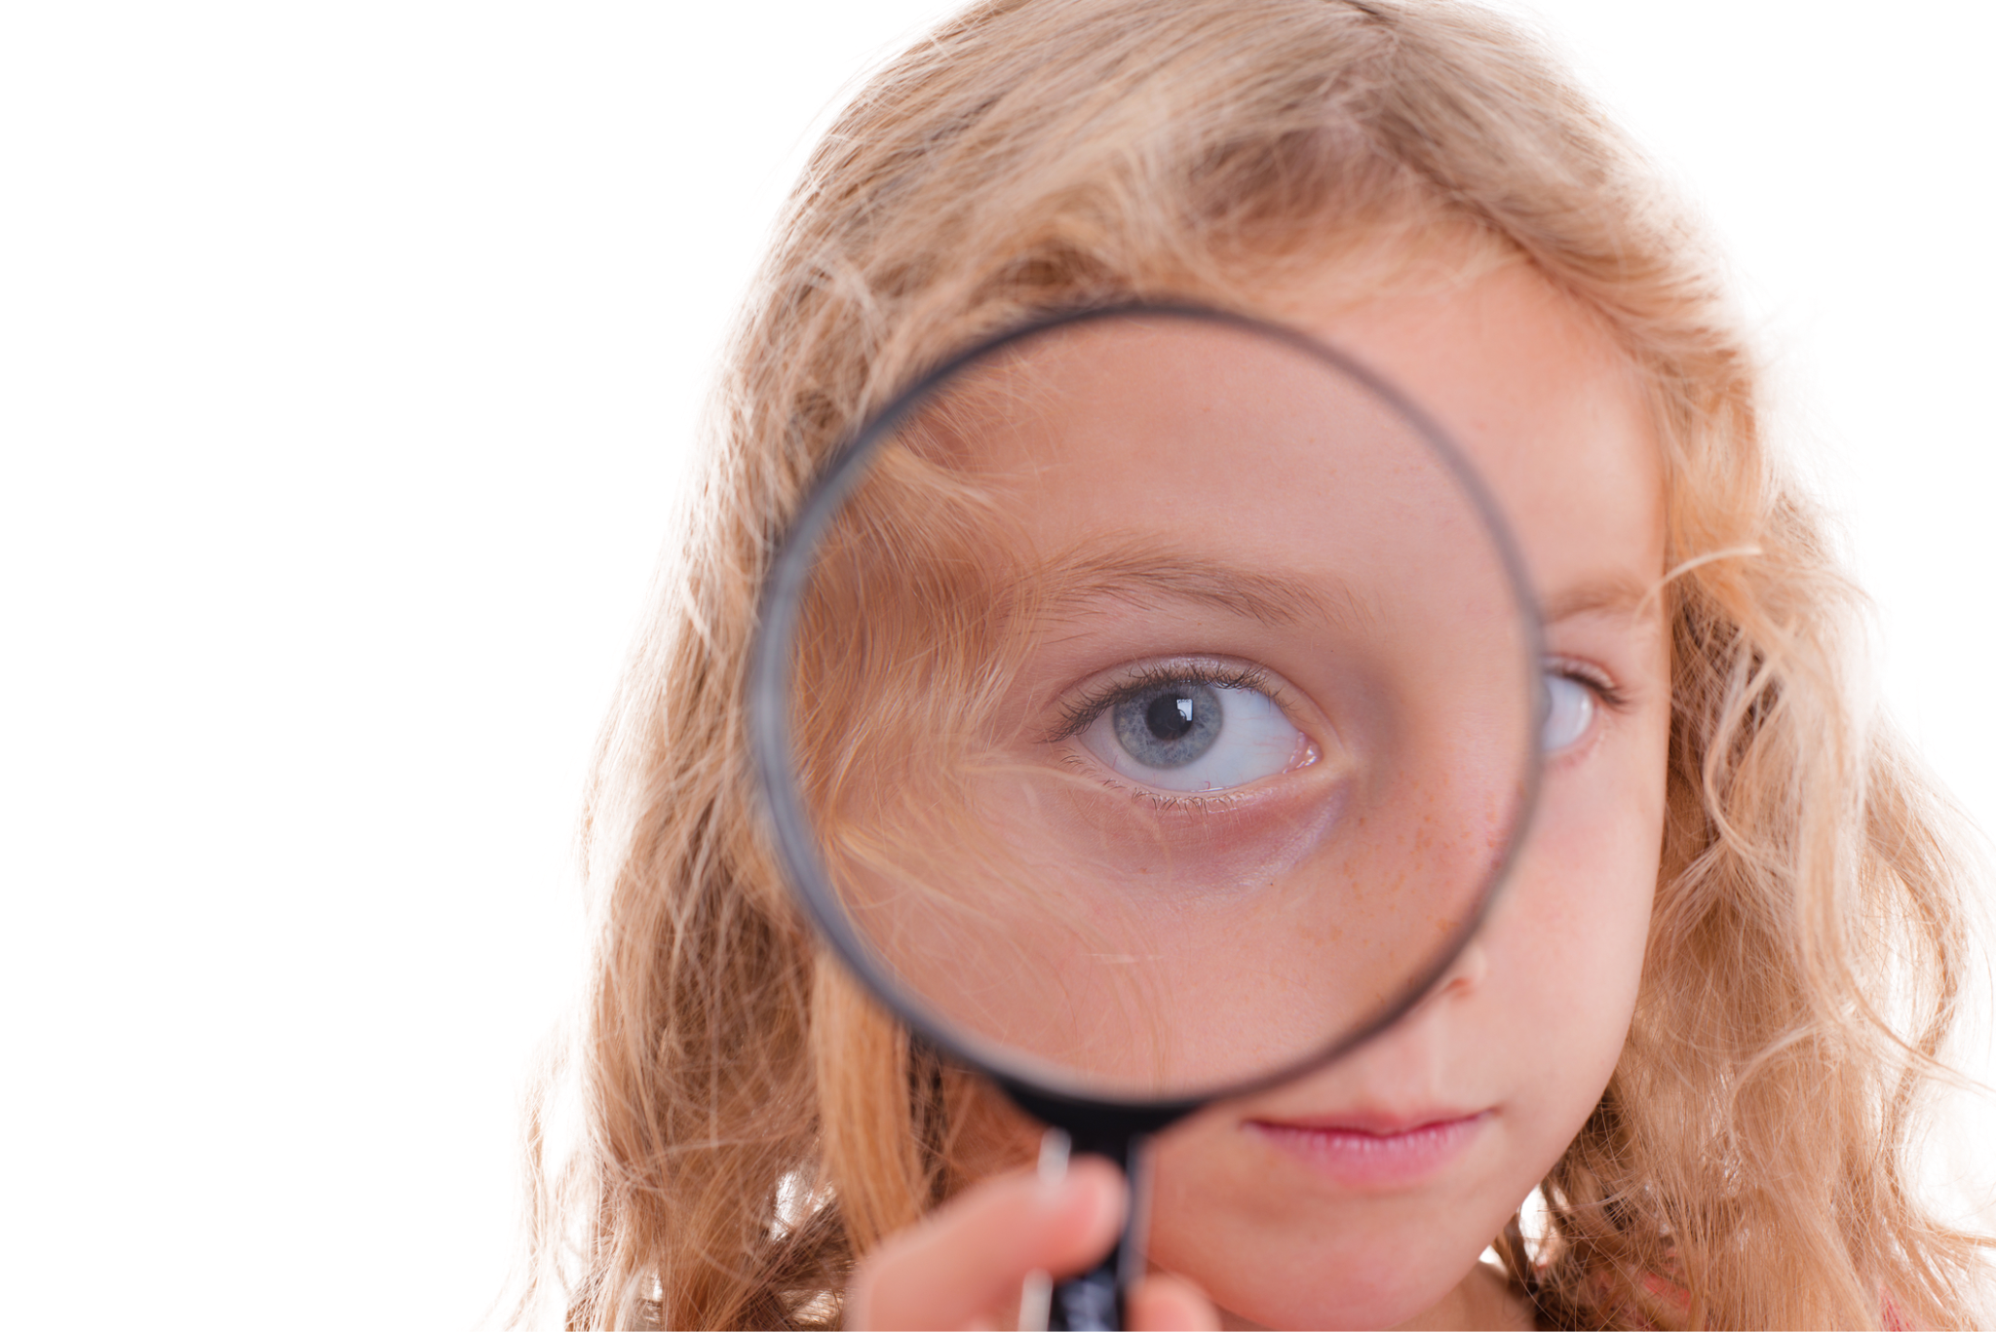
Terugblik

